Slide 1
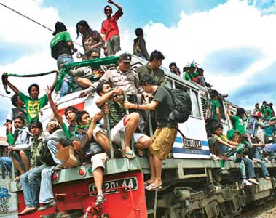
SPORT FANDOM:
BONEK

Slide 2
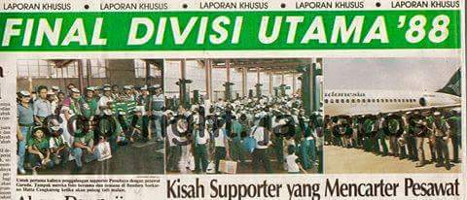
Bonek merupakan akronim dari “bondho” “nekat” (bahasa Jawa ) yang mempunyai arti modal tekad atau bermodal tekad dalam melakukan sesuatu
Istilah Bonek muncul sekitar tahun 1980-an, berawal dari berita di Jawa Pos

Slide 3
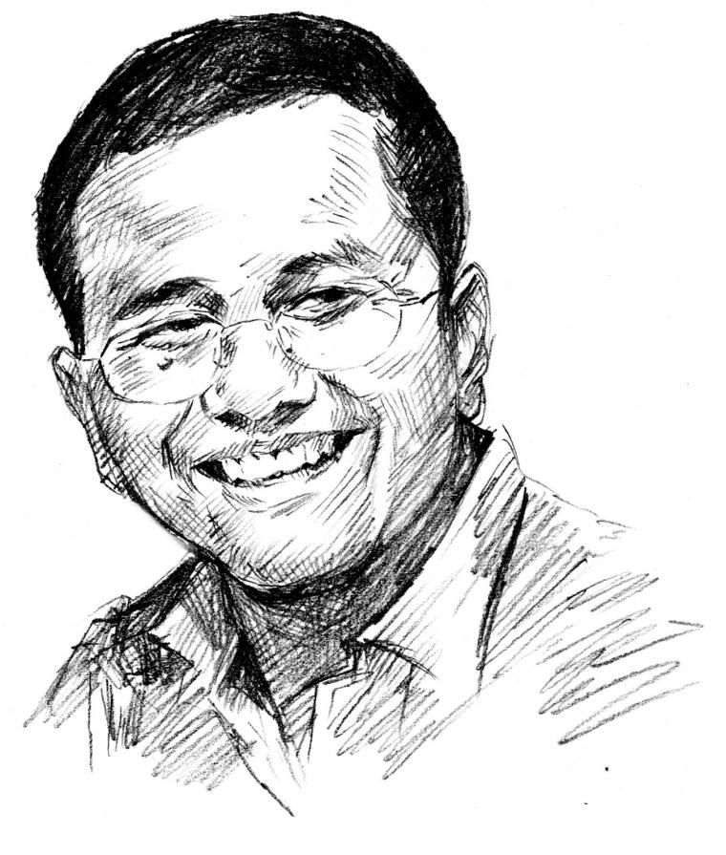
Wah, koen iku Bonek, Rek!
(Wah, kamu itu modal nekat!)”.
Beberapa versi menyebut nama Bonek dicetuskan oleh tokoh media massa Jawa Pos saat itu yakni Dahlan Iskan kala menyaksikan ribuan pendukung Persebaya pada laga final kompetisi Divisi Utama PSSI 1987-1988 di Jakarta yang tidak dapat memasuki stadion karena tidak memiliki tiket.

Slide 4
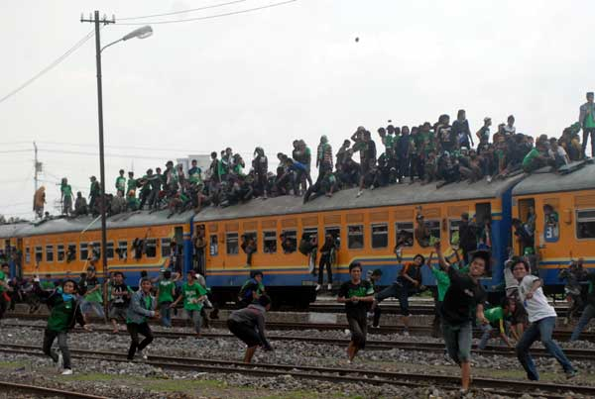
Bonek merupakan suporter Persebaya dengan uang pas-pasan nekat berangkat ke Jakarta dan rela berkejar-kejaran dengan kondektur kereta api.
Aksi Bonek ketika itu dikenal dengan sebutan tret....tret....tret dan dipahami sebagai tindakan heroisme karena semangat mereka yang sangat besar mendukung klub Persebaya (Junaedi, 2012:59).

Slide 5
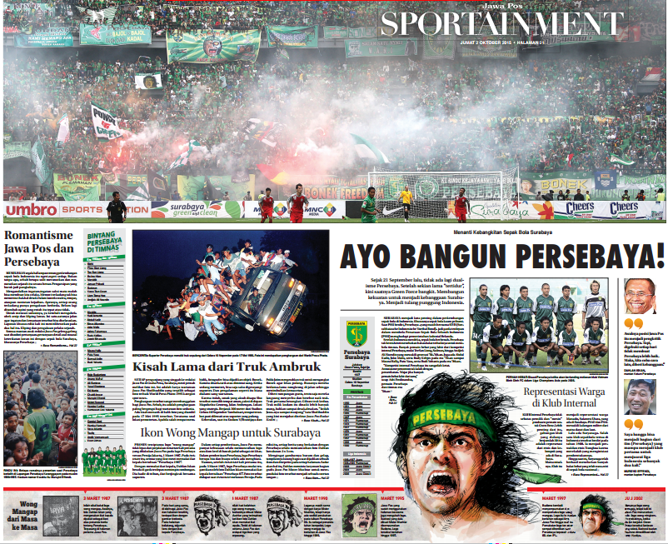
Dianggap sebagai kelompok suporter pertama yang memulai praktik pergi ke kota lain demi mendukung langsung Persebaya.
Dikenal dengan istilah (tret..tet..tet) yang diinisiatori Jawa Pos

Slide 6
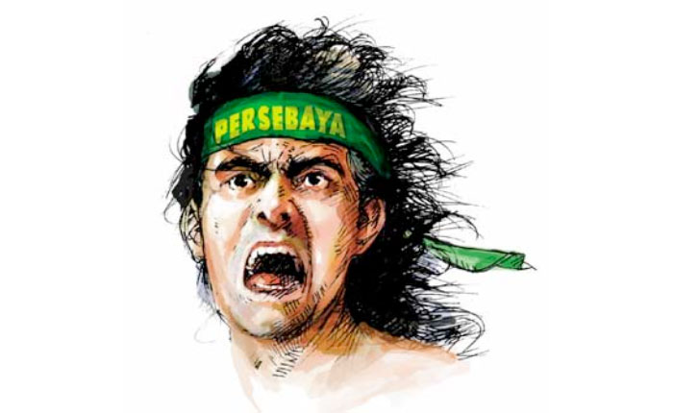
Apa impresi Anda terhadap logo “Ndas Mangap” ini?

Slide 7
Ndas Mangap
Dibuat oleh kartunis/ilustrator koran Jawa Pos, Mister Muchtar, antara tahun 1987 dan meluas hingga kini
Persebaya Juara pada 1988, membuat gambar tersebut memiliki nuansa historis yang kuat

Slide 8
Arek (dan) Bonek
Adipitoyo (2011) mengklasifikasikan karakter budaya Arek (Suroboyo-an) ke dalam beberapa varian, antara lain:
Oposisional dan visional.
Ofensif dan reaktif
Heroik dan dermawan
Spiritualitas dan religiusitas
Beberapa karakter budaya Arek tersebut berimplikasi pada karakter yang lain seperti: kompetitif (kontestatif), superior (tetapi tidak sombong dan takabur), dan independen (tidak bergantung pada orang lain).

Slide 9
Arek (dan) Bonek
Berani/Pemberani
Kaku dan kasar
Teguh pada pendirian
Lugas atau apa adanya
Egaliter
Basundoro (2011) mengklasifikasikan nilai-nilai positif budaya Arek dalam beberapa karakteristik, meliputi:

Slide 10
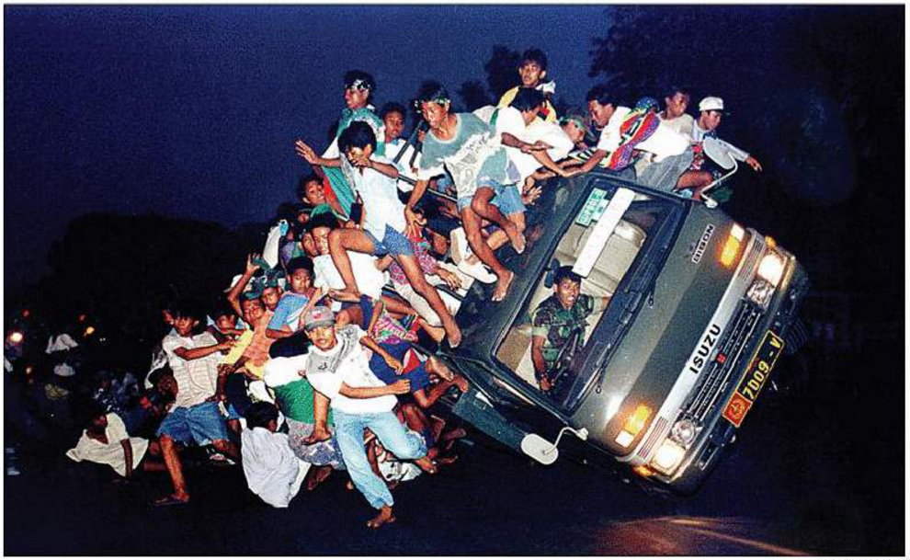
Nekat
Dengan bekal yang minim, namun tekad yang kuat, berani mendukung Persebaya di mana pun klub tersebut bertanding

Slide 11
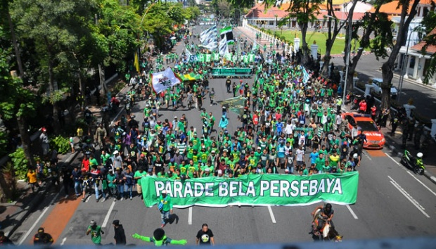
heroik
Bersedia memperjuangkan apa saja demi kehormatan Persebaya

Slide 12
Berani
Tidak gentar dengan rintangan apapun demi nilai-nilai/prinsip yang diyakininya

Slide 13
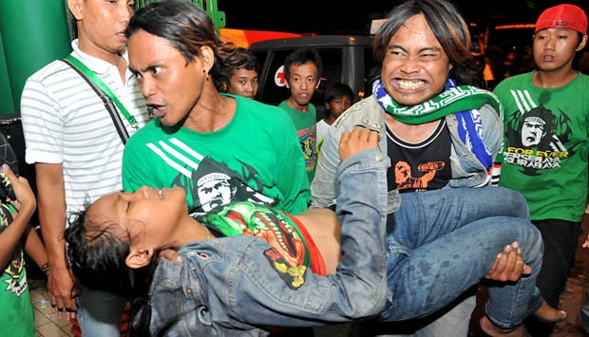
Solidaritas kelompok
Sangat peduli dengan sesama anggota dan bersedia membela apa pun resikonya

Slide 14
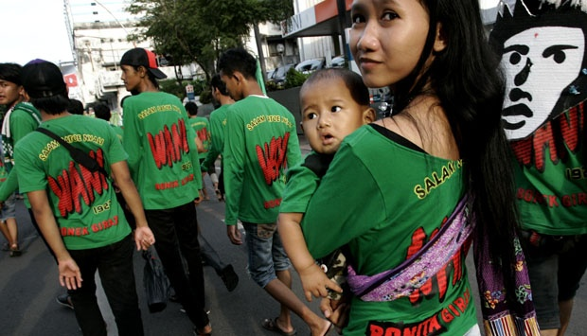
egaliter
Tidak ada hierarki di antara sesama bonek. Kesetaraan dan kebersamaan yang utama

Slide 15

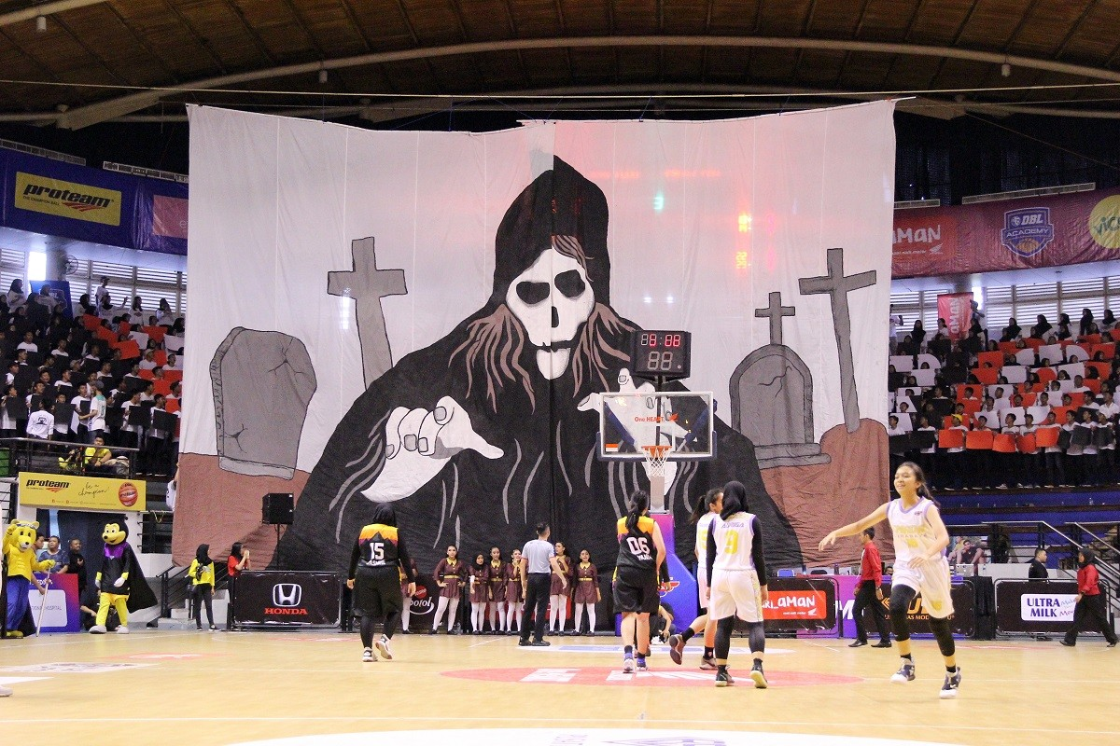
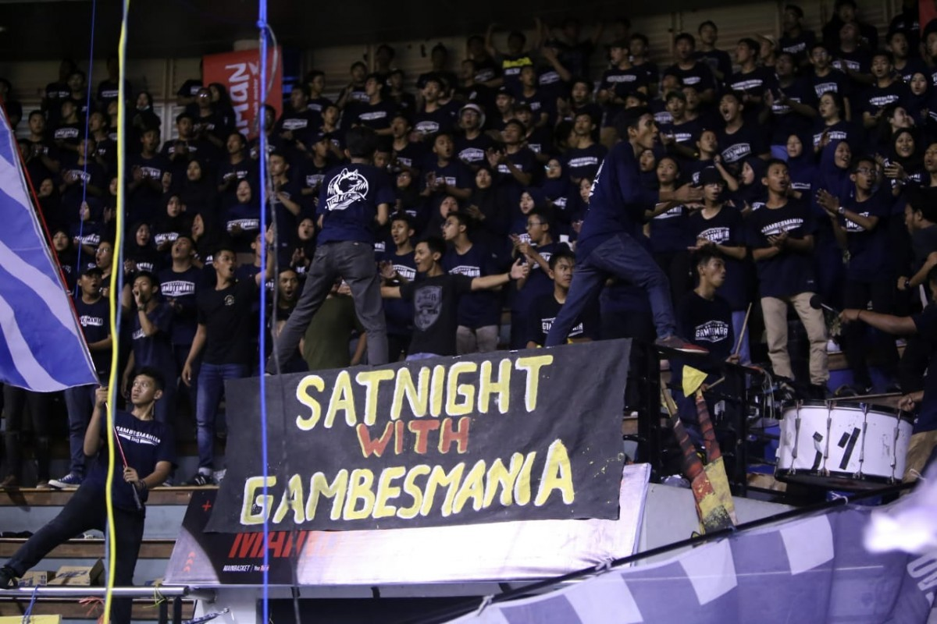
Tidak hanya sepak bola, melainkan juga basket dan olahraga lainnya..

Slide 16
Citra Bonek di Media
Anarkis
Kriminal
Urakan
Pendendam
Sulit diatur

Slide 17
Aktivitas
Diskusikanlah dengan partner Anda, hal lain apakah terkait kepenggemaran di Surabaya umumnya, dan bonek khususnya, yang perlu dicermati
Dengan jumlah dan fanatisme yang begitu besar, setuju/tidak setujukah Anda bahwa kepenggemaran berbasis olahraga di Surabaya bisa menjadi potensi/ide ekonomi kreatif ke depannya?
Apabila di TBM tempat Anda bertugas saat ini ada kelompok bonek, ide kegiatan apakah yang dapat Anda gagas bersama/untuk mereka?

